Slide 1
Казанцев Олег Владимирович
E-mail: ok020373@gmail.com
Ph: +64 22 488 9027

Slide 2
Основные сведения о звуке

Slide 3
Основные сведения о звуке
Основные сведения о звуковых волнах
Искажения звукового сигнала
Цифровой способ представления звука

Slide 4
Основные сведения о звуковых волнах
Звуковая волна – это процесс распространения в сплошной среде (атмосфере) объемных деформаций сжатия разрежения. Звуковые волны могут распространяться в любой сжимаемой среде – газах, жидкости, твердых телах.
Звук – волновое явление
интерференция
дифракция
ослабление

Slide 5
Основные характеристики звука
Частота
Период колебаний
Скорость распространения
Воздух – 330 м/с;
Вода – 1450 м/с;
Железо – 6000 м/с.
Длина волны

Slide 6
Энергетические характеристики
Звуковое давление – избыточное давление, возникающее в результате продольного колебания частиц среды, вызванных прохождением звуковой волн. Измеряется в Па (Н/м²).
амплитудное
эффективное
Интенсивность (сила) звука – энергия, переносимая волной через единичную поверхность в единицу времени. Измеряется в Вт/м².

Slide 7
Зависимость звукового давления и интенсивности
I = 0,5 (dP0)/(gv),
где
I – интенсивность звука
dP0 – амплитудное звуковое давление
g – плотность среды
v – скорость распространения звуковой волны

Slide 8
Пороги слышимости и болевого ощущения
Порог слышимости – минимальное значение интенсивности звука, воспринимаемого человеческим ухом называется. Порог слышимости зависит от частоты звуковой волны. Минимальный порог слышимости лежит на частоте 1.5 - 3 кГц и составляет 10⁻¹² Вт/м².
Порог болевого ощущения – интенсивность звука, вызывающего болевые ощущения называется. Он не зависит от частоты звуковой волны и равен 10 Вт/м².

Slide 9
Закон Вебера - Фехнера
Слух одинаково оценивает равные относительные изменения силы звука
Минимальное фиксируемое ухом изменение звукового давления 1,12 раза.

Slide 10
Уровень громкости
L = lg(I/I₀), Б (бел),
где
L – уровень громкости;
I – интенсивность звука;
I₀ – интенсивность звука порога слышимости.

Slide 11
Энергетические характеристики различных звуков
Звук | Интенсивность (дБ)
Порог слышимости | 0
Фоновый шум тихой комнаты | 30
Речь на расстоянии 1 м. | 60
Шум внутри трамвая | 70
Звук симфонического оркестра | 90
Шум реактивного двигателя | 120
Болевой порог | 130

Slide 12
Спектральное представление звука
Звуковая волна простейшей формы – гармоническое, колебание.
x(t) = x_{m}sin(2 πft + ϕ),где
X_{m} – амплитуда колебаний,
π – 3.141...
f – частота колебаний,
ϕ – фазовый угол.

Slide 13
Синтез колебаний сложной формы
При сложении двух простых синусоидальных колебаний получается периодическое колебание сложной формы.
Всякое периодическое колебание, форма которого как угодно сложна, можно представить как сумму гармонических колебаний, имеющих кратные частоты.

Slide 14
Эффект Гиббса
Меандр
A – амплитуда
f – амплитуда

Slide 15
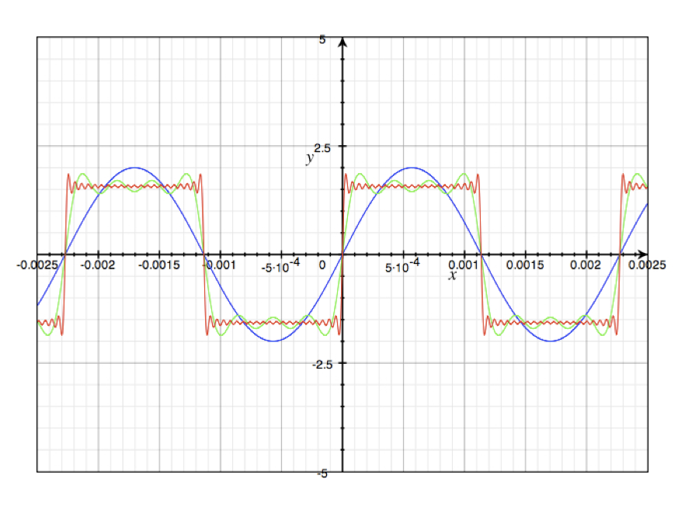
Разложение меандра в ряд

Slide 16
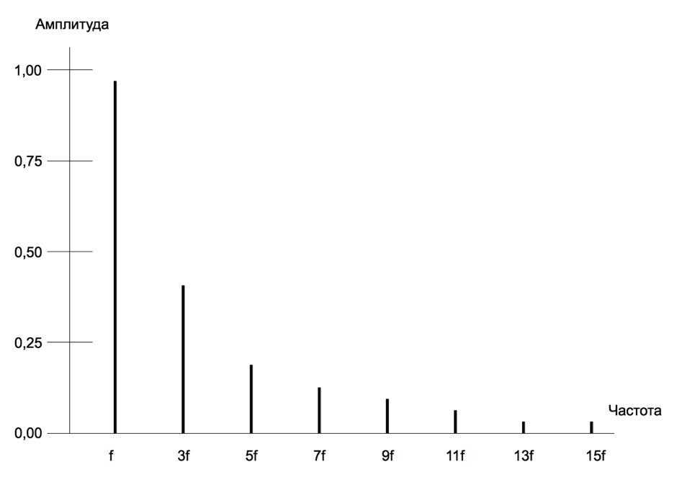
Амплитудный спектр

